Slide 1
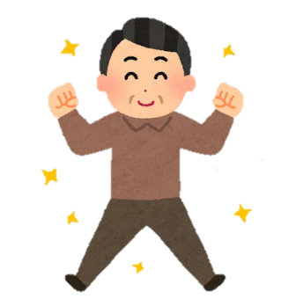
森岡地区健康講話のお知らせ
森岡地区にて健康講話を実施します。
健康講話は、開催日前月の回覧にて周知します。
当日は、血圧測定は実施しません。
【日時】：第３または第４水曜日
午前10時から11時
【会場】：★森岡コミュニティセンター
◎森岡台集会所
日にち | 内容 | 会場
令和５年 5 月 17 日 | 理学または作業療法士による運動 | ★森岡コミュニティセンター
7 月 26 日 | 管理栄養士による 食事の話 | ◎森岡台集会所
10 月 18 日 | 健康運動指導士による体操 | ★森岡コミュニティセンター
12 月 20 日 | 歯科衛生士による お口の話 | ◎森岡台集会所
令和6年 2 月 28 日 | 保健師による カラダの話 | ◎森岡台集会所
※講話に参加すると東浦町いきいきマイレージ自己ポイント（参加ポイント）2ポイント、付与されます。
問合せ：東浦町保健センター成人保健係 0562-83-9677

Slide 2
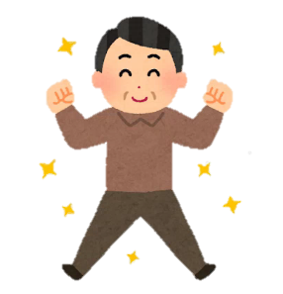
新田地区健康講話のお知らせ
新田地区にて健康講話を実施します。
健康講話は、開催日前月の回覧にて周知します。
当日は、血圧測定は実施しません。
【日時】 原則第４月曜日
午前10時から11時
【会場】 新田ゆうゆう憩の家（老人憩の家）
（★運動と体操の回は新田児童館遊戯室）
日にち | 内容
令和５年 6 月 26 日 | ★理学または作業療法士による 運動
9 月 25 日 | 管理栄養士による食事の話
11 月 27 日 | ★健康運動指導士による体操
令和6年 1 月 22 日 | 歯科衛生士によるお口の話
3 月 25 日 | 保健師によるカラダの話
※講話に参加すると東浦町いきいきマイレージ自己ポイント（参加ポイント）2ポイント、付与されます。
問合せ：東浦町保健センター成人保健係 0562-83-9677

Slide 3
東ケ丘地区健康講話のお知らせ
東ケ丘地区にて健康講話を実施します。
健康講話は、開催日前月の回覧にて周知します。
当日は、血圧測定は実施しません。
【日時】：第３または第４火曜日
午前10時から11時
【会場】：東ケ丘集会所 ホール
日にち | 内容
令和５年 6 月 20 日 | 理学または作業療法士による運動
9 月 19 日 | 管理栄養士による食事の話
11 月 28 日 | 健康運動指導士による体操
令和6年 1 月 16 日 | 歯科衛生士によるお口の話
3 月 19 日 | 保健師によるカラダの話
※講話に参加すると東浦町いきいきマイレージ自己ポイント（参加ポイント）2ポイント、付与されます。
問合せ：東浦町保健センター成人保健係 0562-83-9677

Slide 4
石浜地区健康講話のお知らせ
石浜地区にて健康講話を実施します。
健康講話は、開催日前月の回覧にて周知します。
当日は、血圧測定は実施しません。
【日時】：原則第２水曜日
午前９時30分から10時30分
【会場】：石浜ゆうゆう憩の家（老人憩の家）
日にち | 内容
令和５年 5 月 10 日 | 理学または作業療法士による運動
7 月 12 日 | 管理栄養士による食事の話
10 月 11 日 | 健康運動指導士による体操
12 月 13 日 | 歯科衛生士によるお口の話
令和6年 2 月 14 日 | 保健師によるカラダの話
※講話に参加すると東浦町いきいきマイレージ自己ポイント（参加ポイント）2ポイント、付与されます。
問合せ：東浦町保健センター成人保健係 0562-83-9677

Slide 5
生路地区健康講話と健康相談
生路地区にて健康講話と健康相談を実施します。
健康講話は、開催日前月の回覧にて周知します。
健康講話の日は血圧測定は実施しません。
【日時】：原則第２金曜日
講 話：午前10時から11時
健康相談：午前10時から10時30分
【会場】：生路ゆうゆう憩の家（老人憩の家）
日にち | 内容
令和５年 5月 12日 | 理学または作業療法士による運動
6月 9日 | 健康相談
7月 14日 | 管理栄養士による食事の話
9月 8日 | 健康運動指導士による体操
10月 13日 | 健康相談
11月 10日 | 歯科衛生士によるお口の話
12月 8日 | 健康相談
令和６年 １月 12日 | 保健師によるカラダの話
2月 9日 | 健康相談
３月 ８日 | 健康相談
※健康相談は血圧測定をおこないます。
※講話または相談に参加すると東浦町いきいきマイレージ自己ポイント（参加ポイント）2ポイント、付与されます。
問合せ：東浦町保健センター成人保健係 0562-83-9677

Slide 6
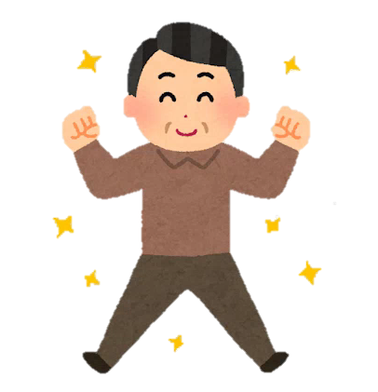
藤江地区健康講話のお知らせ
藤江地区にて健康講話を実施します。
健康講話は、開催日前月の回覧にて周知します。
当日は、血圧測定は実施しません。
【日時】：原則第３木曜日
午前９時30分から10時30分
【会場】：藤江ゆうゆう憩の家（老人憩の家）
日にち | 内容
令和５年 6 月 15 日 | 理学または作業療法士による運動
9 月 21 日 | 管理栄養士による食事の話
11 月 16 日 | 健康運動指導士による体操
令和6年 1 月 18 日 | 歯科衛生士によるお口の話
3 月 21 日 | 保健師によるカラダの話
※講話に参加すると東浦町いきいきマイレージ自己ポイント（参加ポイント）2ポイント、付与されます。
問合せ：東浦町保健センター成人保健係 0562-83-9677

